Slide 1
DISEÑO MUESTRAL
ENIGHUR 2024-2025
Instituto Nacional de Estadística y Censos (INEC) - Ecuador
Julio-2024

Slide 2
Introducción

Slide 3
Introducción
El diseño muestral implementado en la EMIGHUR 2024 es un muestreo probabilístico bietápico estratificado de elementos.
En la primera etapa, se selecciona una muestra estratificada de UPM con probabilidad proporcional al tamaño (PPT), donde la medida de tamaño de cada UPM está dada por el total de viviendas particulares ocupadas.
En la segunda etapa de muestreo, se selecciona de manera aleatoria 12 viviendas por UPM.
01

Slide 4
Dominios de Estudio

Slide 5
Dominios de Estudio
• Grupo 1: considera las 24 provincias del Ecuador, las cuales constituyen el primer nivel de desagregación geográfico según el “Clasificador Geográfico Estadístico 2010 - Esquema de codificación de la División Político Administrativa del país”.
• Grupo 2: considera 9 ciudades autorepresentadas que son de interés debido a su comportamiento económico.
N | Provincia | Ciudad
1 | Resto Azuay | Cuenca
2 | Bolívar
3 | Cañar
4 | Carchi
5 | Cotopaxi
6 | Chimborazo
7 | Resto El Oro | Machala
8 | Resto Esmeraldas | Esmeraldas
9 | Resto Guayas | Guayaquil
10 | Imbabura
11 | Resto Loja | Loja
12 | Los Ríos
13 | Resto Manabí | Manta
14 | Morona Santiago
15 | Napo
16 | Pastaza
17 | Resto Pichincha | Quito
18 | Resto Tungurahua | Ambato
19 | Zamora Chinchipe
20 | Galápagos
21 | Sucumbíos
22 | Orellana
23 | Santa Elena
24 | Resto Santo Domingo de los Tsáchilas | Santo Domingo
01

Slide 6
Tamaño de la Muestra
02.

Slide 7
Tamaño de la Muestra
Para poder calcular los tamaños de muestra por estimación de medias, se generó el gasto promedio por hogar para el rubro de GASTOS en ALIMENTOS – MONETARIOS.
Para calcular un tamaño de muestra que responda a todas los requerimientos planteados se sigue el siguiente esquema:
1. Se define como variable de diseño los gastos ALIMENTOS – MONETARIOS partir de la información de la encuesta ENIGHUR 2012.
2. Se calcula un tamaño de muestra independiente para cada dominio de diseño.
3. El tamaño de muestra anterior se transforma a tamaño de muestra de UPM.
4. El tamaño de muestra por UPM se distribuye para todos los estratos presentes en el marco. De ser necesario, se aumenta el tamaño de muestra de UPM por estrato a 3, para asegurar el cálculo de los estimadores de varianza resultantes de la encuesta.
02

Slide 8
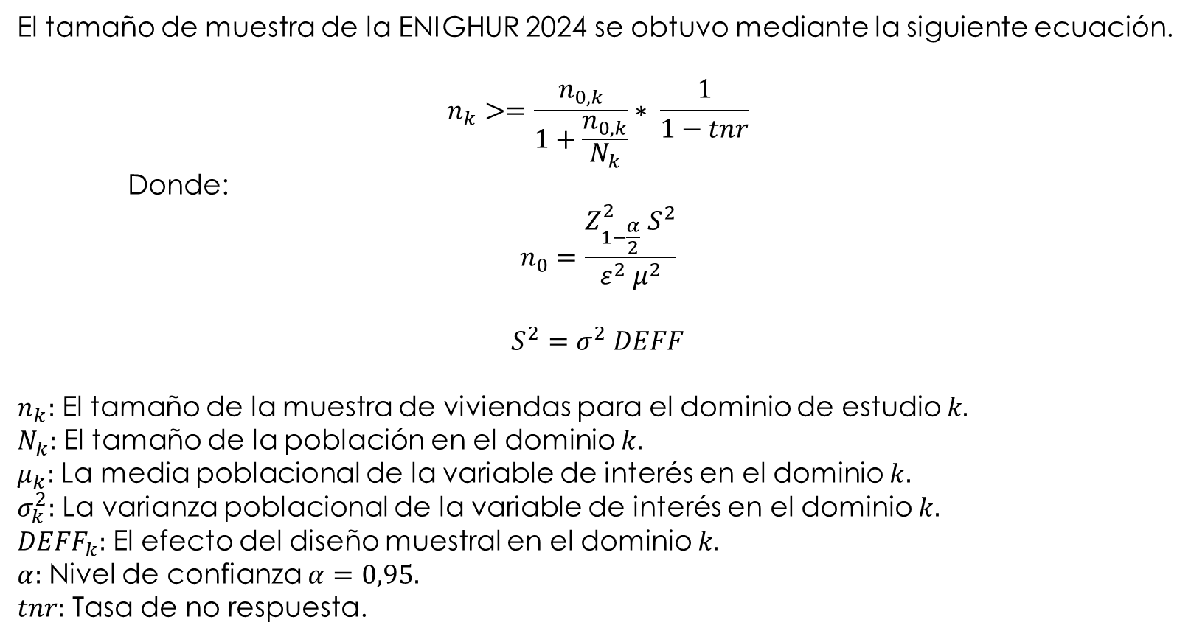
Tamaño de muestra de viviendas
El tamaño de muestra de la ENIGHUR 2024 se obtuvo mediante la siguiente ecuación.
$$n_{k}>=\frac{n_{0,k}}{1+\frac{n_{0,k}}{N_{k}}}∗ \frac{1}{1−tnr}$$
Donde:
$$n_{0}=\frac{Z_{1−\frac{α}{2}}^{2} S^{2}}{ε^{2} μ^{2}}$$
$$S^{2}=σ^{2} DEFF$$
$n_{k}:$ El tamaño de la muestra de viviendas para el dominio de estudio $k.$
$N_{k}:$ El tamaño de la población en el dominio $k.$
$μ_{k}:$ La media poblacional de la variable de interés en el dominio $k.$
$σ_{k}^{2}:$ La varianza poblacional de la variable de interés en el dominio $k.$
${DEFF}_{k}:$ El efecto del diseño muestral en el dominio $k.$
$α:$ Nivel de confianza $α=0,95.$
$tnr:$ Tasa de no respuesta.
03

Slide 9
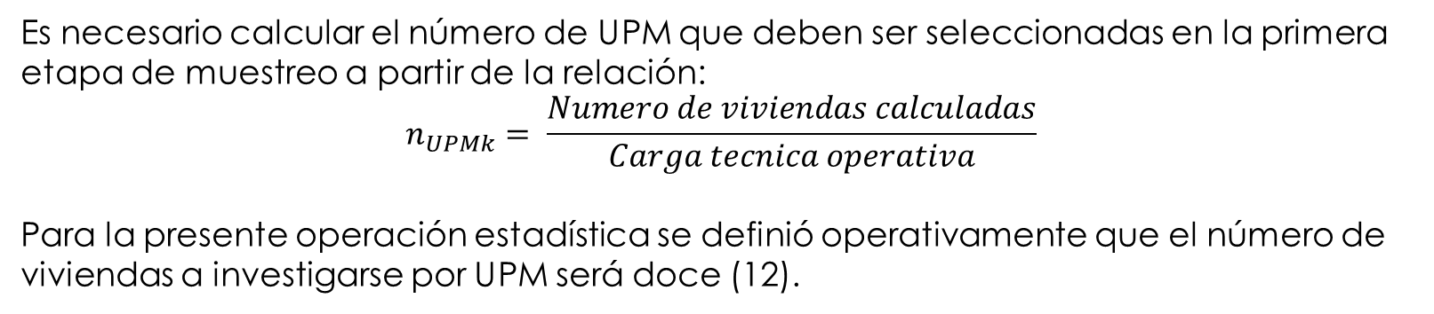
Tamaño de muestra de UPM
Es necesario calcular el número de UPM que deben ser seleccionadas en la primera etapa de muestreo a partir de la relación:
$$n_{UPMk}= \frac{Numero de viviendas calculadas}{Carga tecnica operativa}$$
Para la presente operación estadística se definió operativamente que el número de viviendas a investigarse por UPM será doce (12).
04

Slide 10
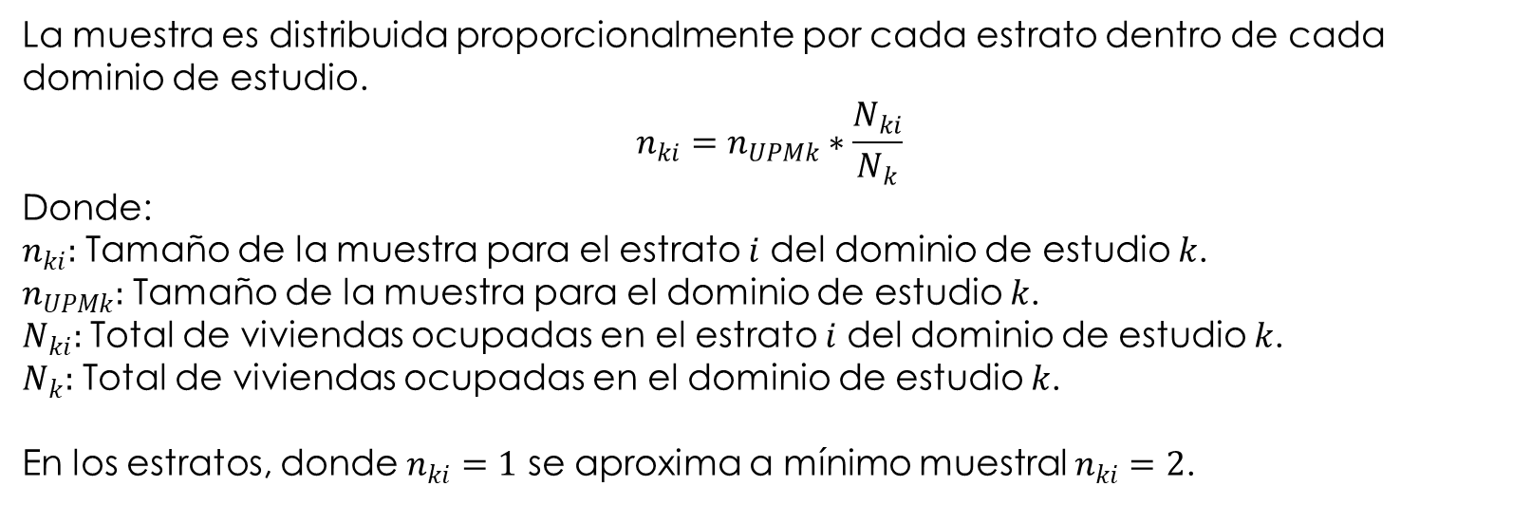
Asignación de la muestra
La muestra es distribuida proporcionalmente por cada estrato dentro de cada dominio de estudio.
$$n_{ki}=n_{UPMk}∗\frac{N_{ki}}{N_{k}}$$
Donde:
$n_{ki}:$ Tamaño de la muestra para el estrato $i$ del dominio de estudio $k$.
$n_{UPMk}:$ Tamaño de la muestra para el dominio de estudio $k$.
$N_{ki}:$ Total de viviendas ocupadas en el estrato $i$ del dominio de estudio $k$.
$N_{k}:$ Total de viviendas ocupadas en el dominio de estudio $k$.
En los estratos, donde $n_{ki}=1$ se aproxima a mínimo muestral $n_{ki}=2$.
05

